Slide 1
数据科学导论 · 综合实验 1
文本分析
大众点评商户评论的情感分类与可视化
组员：成员A（数据与模型）｜成员B（文本可视化）｜成员C（统计可视化 / 交互 / 报告）
学号：__________ 班级：__________ 指导教师：__________
日期：2026 年 11 月 ｜ 代码仓库：github.com/lovechen-520/text-analysis-exp1
11 项任务 · 19 张结果图 · 5 个 notebook
综合实验 1 · 文本分析

Slide 2
实验背景与数据
大众点评 yf_dianping：4,107,199 条评论，241,360 家商户
4,107,199
241,360
1.9 GB
2003–2012
评论条数
有评论商户
主数据 · 8 列
时间跨度
文件 | 规模 | 用途
preprocessed_ratings.csv | 4,107,199 行 × 8 列，1.9 GB | 主数据（任务 3–11）
restaurants.csv | 243,247 行 × 2 列 | 商户名称检索
links.csv | 243,247 行 × 2 列 | 点评 ID 映射（未使用）
主数据已完成任务 1、2 的清洗与导出，本实验直接使用并复核质量
字段：userId、restId、rating、rating_env / rating_flavor / rating_service、timestamp（毫秒）、comment
综合实验 1 · 文本分析
2 / 14

Slide 3
数据质量：三个必须先处理的问题
不识别这三点，标签、图表与结论都会失真
3.6 是伪值
2009 年前无评分
店均样本极少
1,127,570 行（27.45%）的 rating 由全局均值填充；真实评分只取整数 0–5，可用 rating==3.6 掩码剔除
2009-07 前基本无有效星级；情感分类与时间趋势只能覆盖 2009-07～2012-02
每店评论数中位仅 3 条；极化样本 ≥30 的商户只有 20,563 家，Top10 需设阈值
三个直接后果
① 监督学习必须剔除 3.6 伪值行；② 时间序列只能从 2009 年下半年开始；③ 商户排名必须用最小样本阈值 + Wilson 下界，否则会被 1–2 条评论的店刷榜。
数据质量决定了后续所有口径，而不是模型调参
综合实验 1 · 文本分析
3 / 14

Slide 4
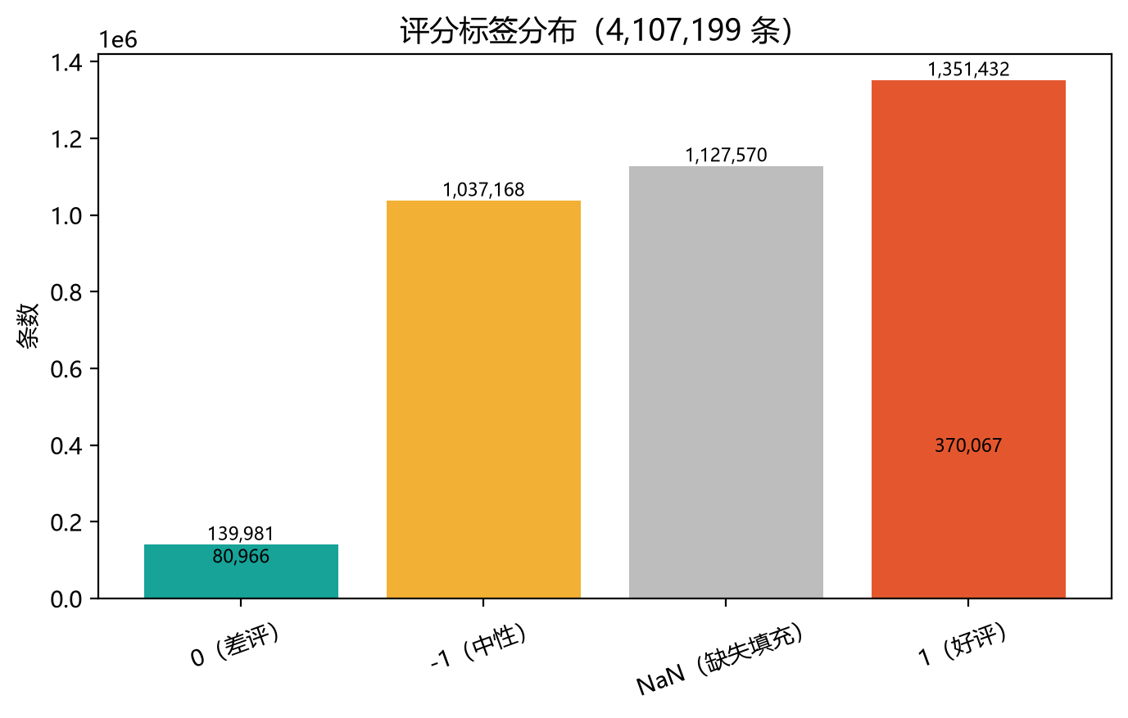
标签构造：5 级评分 → 好评 / 差评
口径 A（主实验）与口径 B（对照）
评分 | 条数 | 标签
5 星 | 370,067 | 1 好评
4 星 | 1,351,432 | 1 好评
3 星 | 1,037,168 | 中性（剔除）
2 星 | 139,981 | 0 差评
1 星 | 80,966 | 0 差评
0 分 | 15 | 异常删除
3.6 伪值 | 1,127,570 | 无标签
口径 A：4–5 星→1，1–2 星→0，三星与 3.6 剔除
口径 B（对照）：4–5 星→1，1–3 星→0
图 1 评分标签分布
有效评分 2,979,614 条：好评 1,721,499 / 差评 220,947，极化好评率 88.62%
综合实验 1 · 文本分析
4 / 14

Slide 5
文本清洗与分词
先规则清洗，再 jieba 分词，最后去停用词
01 清洗
02 分词
03 去停用词
去 URL、换行、标点与表情；仅保留中文、英文、数字
jieba 精确模式 + 餐饮/点评领域词典（约 120 词）
自建停用词表（约 500 词），过滤无意义词
原始评论 | 分词结果（去停用词）
这家的火锅很好吃，服务态度也不错，就是有点贵！！！ | 这家 火锅 很 好吃 服务态度 不错 有点 贵
服务员态度极差，上菜慢得要死，再也不会来了…… | 服务员 态度 极差 上菜 慢 要死 再也 不会 来
团购的套餐，性价比很高，停车也方便。 | 团购 套餐 性价比 很 高 停车 方便
全量 4,107,199 条 · 约 5.94 亿字符 · 16 进程 238 秒 · 词表 111 万 · 缓存 334.6 MB（2,979,614 行带标签样本）
分词结果缓存一次，供特征工程与词云复用
综合实验 1 · 文本分析
5 / 14

Slide 6
特征构造与数据划分
TF-IDF 主特征，Count 作为对照
特征 | 参数 | 用途
TF-IDF | word 1–2 gram，min_df=5，max_features=50,000，sublinear_tf | 主模型特征
CountVectorizer | max_features=30,000 | 对照特征
60 万极化样本分层抽样（好评率 88.63%），按 8:2 划分：
训练集 480,000（80%）
测试集 120,000
训练样本
测试样本
TF-IDF 特征
480,000
120,000
50,000
特征矩阵：480,000 × 50,000（TF-IDF），训练与对比一次完成
综合实验 1 · 文本分析
6 / 14

Slide 7
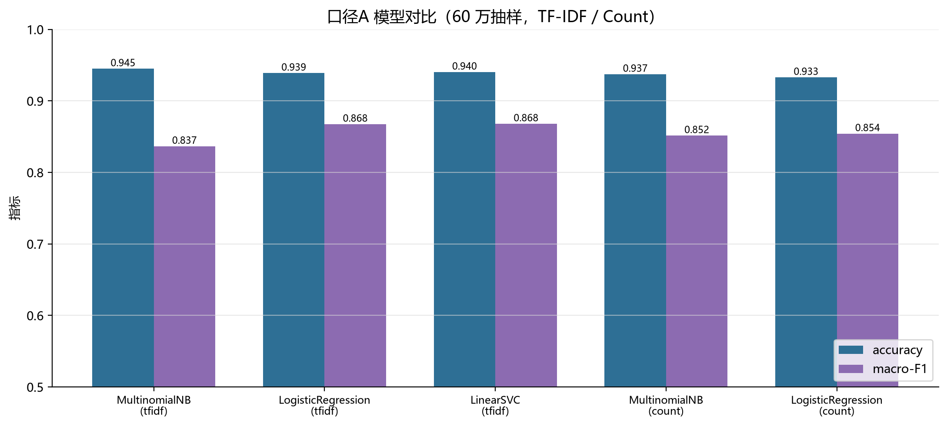
模型对比：准确率与差评识别的权衡
口径 A，60 万抽样，TF-IDF / Count × 3 种算法
0.9403
LinearSVC · accuracy
macro-F1 0.868 差评 recall 0.88
朴素贝叶斯 accuracy 最高（0.9450），但差评召回仅 0.5732，偏向多数类。
LinearSVC / 逻辑回归 macro-F1 均达 0.868，差评召回提升到 0.88–0.90。
图 2 各模型 accuracy 与 macro-F1 对比
综合两类均衡性，选 LinearSVC 作为主模型
综合实验 1 · 文本分析
7 / 14

Slide 8
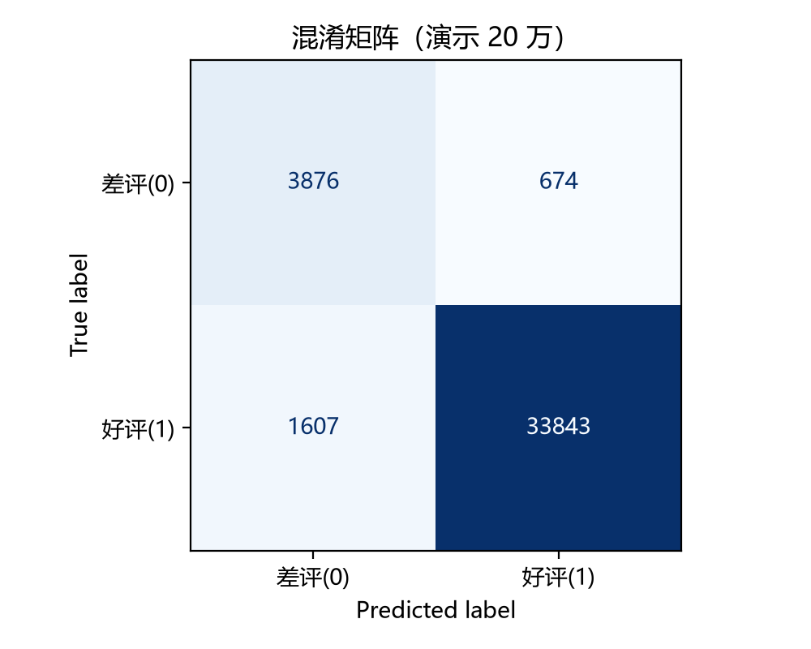
测试集评估与用户输入推理
20 万演示样本：accuracy 0.9430 · macro-F1 0.8700 · 差评 recall 0.8519
用户输入推理示例（同一套清洗 / 分词 / 模型）
“菜的味道非常好，服务也很周到，下次还会再来！”
好评
“难吃死了，服务态度极差，环境也很脏，再也不来了。”
差评
“环境一般，但菜的味道还不错，价格略贵，可以接受。”
好评
图 3 混淆矩阵（LinearSVC，20 万演示样本）
模型能抓住“味道不错”等主要极性，可直接用于新评论
综合实验 1 · 文本分析
8 / 14

Slide 9
口径对照与最终模型
口径 B（三星并入差评）说明标签口径的影响
口径 B：三星并入差评（60 万抽样）
口径 A：全量 194 万极化样本（最终模型）
模型 | accuracy | macro-F1
MultinomialNB | 0.7398 | 0.7210
LogisticRegression | 0.7522 | 0.7474
LinearSVC | 0.7419 | 0.7369
模型 | accuracy | macro-F1
MultinomialNB | 0.9475 | 0.8468
LogisticRegression | 0.9395 | 0.8699
LinearSVC | 0.9375 | 0.8657
口径 B 类别更平衡，但三星文本语义中性、噪声大；其“全猜好评”基线为 57.8%，最佳 accuracy 0.7522 明显低于口径 A。
训练 1,553,956 / 测试 388,490；逻辑回归 macro-F1 最高（0.8699），保存为最终推理模型。
同一测试口径下的 accuracy 对比（口径 B 的全猜好评基线为 57.8%）
口径 A（主）
0.9395
口径 B（三星并入差评）
0.7522
三星并入差评引入标签噪声，口径 A 更合理；全量模型结果与 60 万一致
综合实验 1 · 文本分析
9 / 14

Slide 10
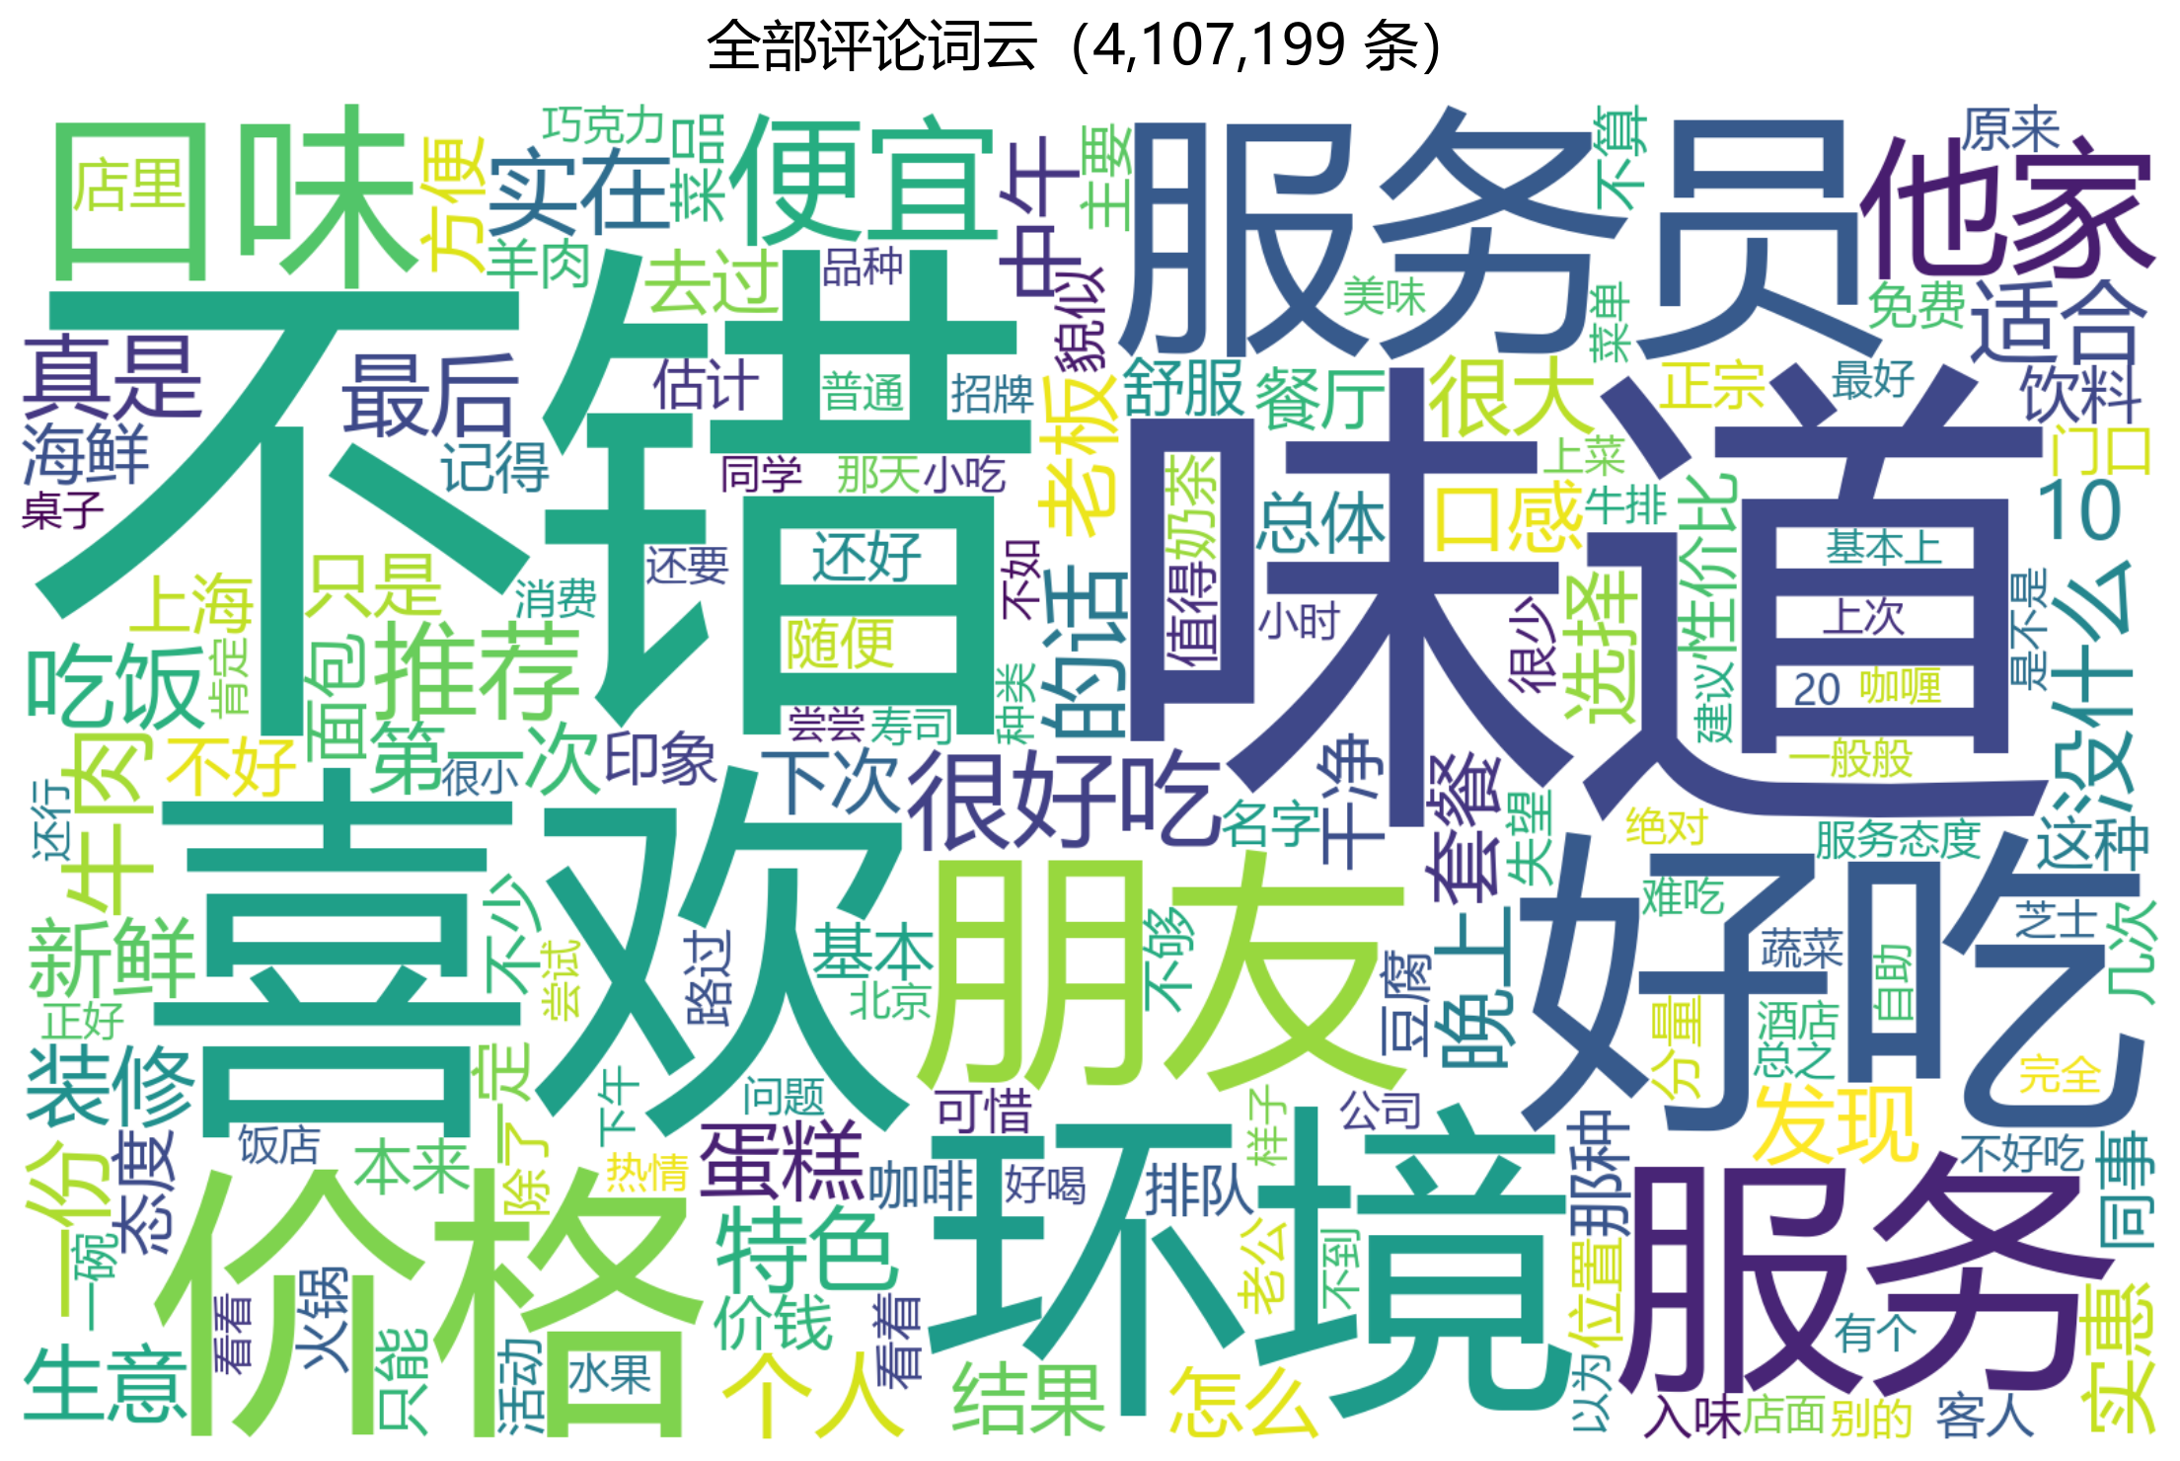


词云：好评与差评的语言差异
全部评论 / 好评（4–5 星）/ 差评（1–2 星）
图 4 全部评论词云（4,107,199 条）
图 5 好评词云（1,721,499 条）
图 6 差评词云（220,947 条）
好评高频词 Top10
差评高频词 Top10
好吃 · 推荐 · 味道 · 服务 · 环境 · 喜欢 · 不错 · 价格 · 实惠 · 朋友
难吃 · 态度 · 服务员 · 贵 · 慢 · 失望 · 环境 · 差 · 服务 · 价格
好评偏“好吃 / 推荐 / 味道 / 服务”，差评偏“难吃 / 态度 / 服务员 / 贵 / 慢”
综合实验 1 · 文本分析
10 / 14

Slide 11
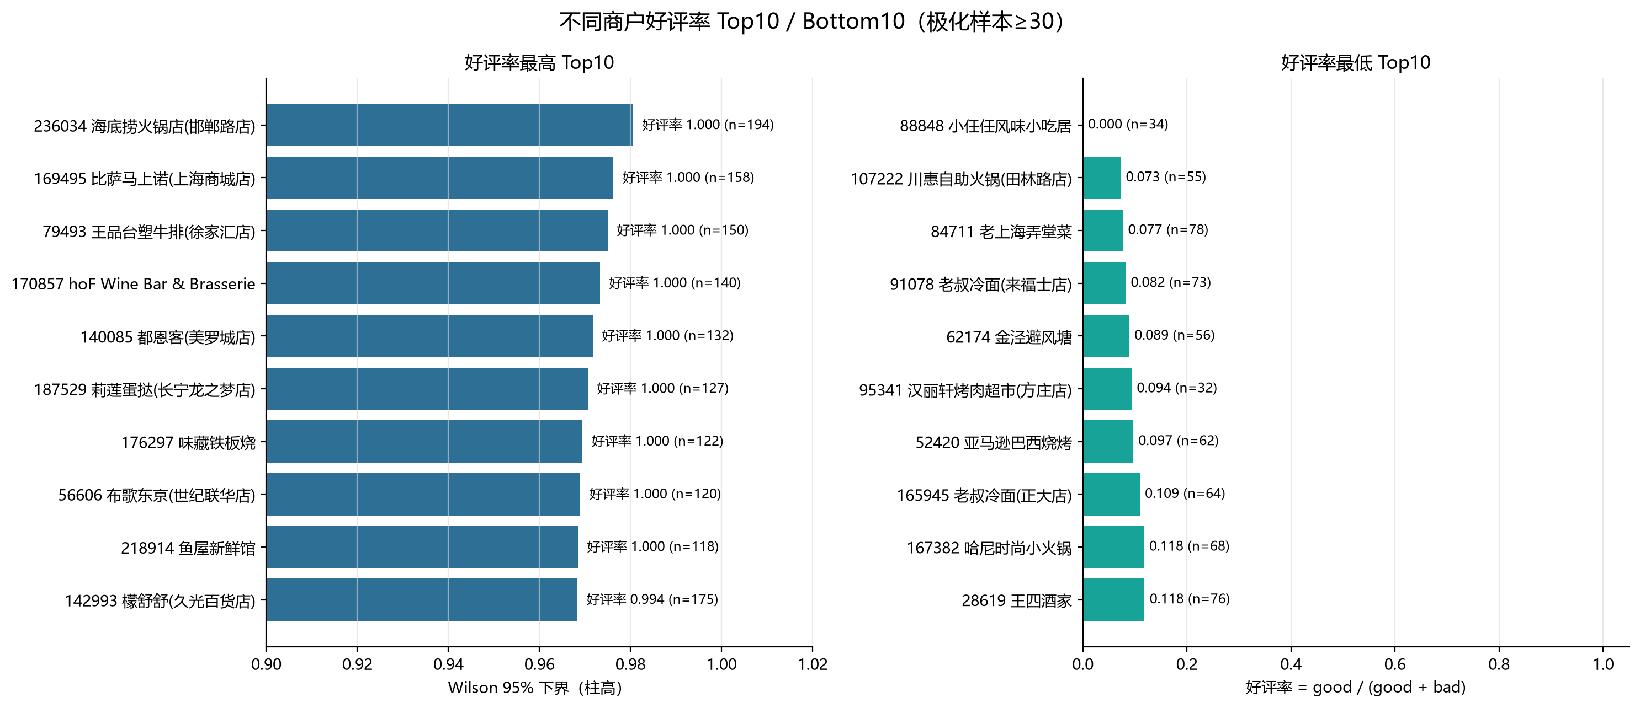
商户好评率 Top10 / Bottom10
极化样本≥30，Wilson 95% 下界排序，避免小样本刷榜
商户（Top10 节选） | n | 好评率
海底捞(邯郸路店) | 203 | 1.000
比萨马上诺(上海商城店) | 174 | 1.000
王品台塑牛排(徐家汇店) | 171 | 1.000
檬舒舒(久光百货店) | 204 | 0.994
好评率 = 好评 /(好评 + 差评)；
头部 10 家均为 100%（Wilson 下界区分样本量）；
Bottom10 为 0%–12%，差异真实存在。
图 10 好评率最高 Top10 与最低 Bottom10
样本量控制 + 置信下界，才能让“好评率排名”有意义
综合实验 1 · 文本分析
11 / 14

Slide 12
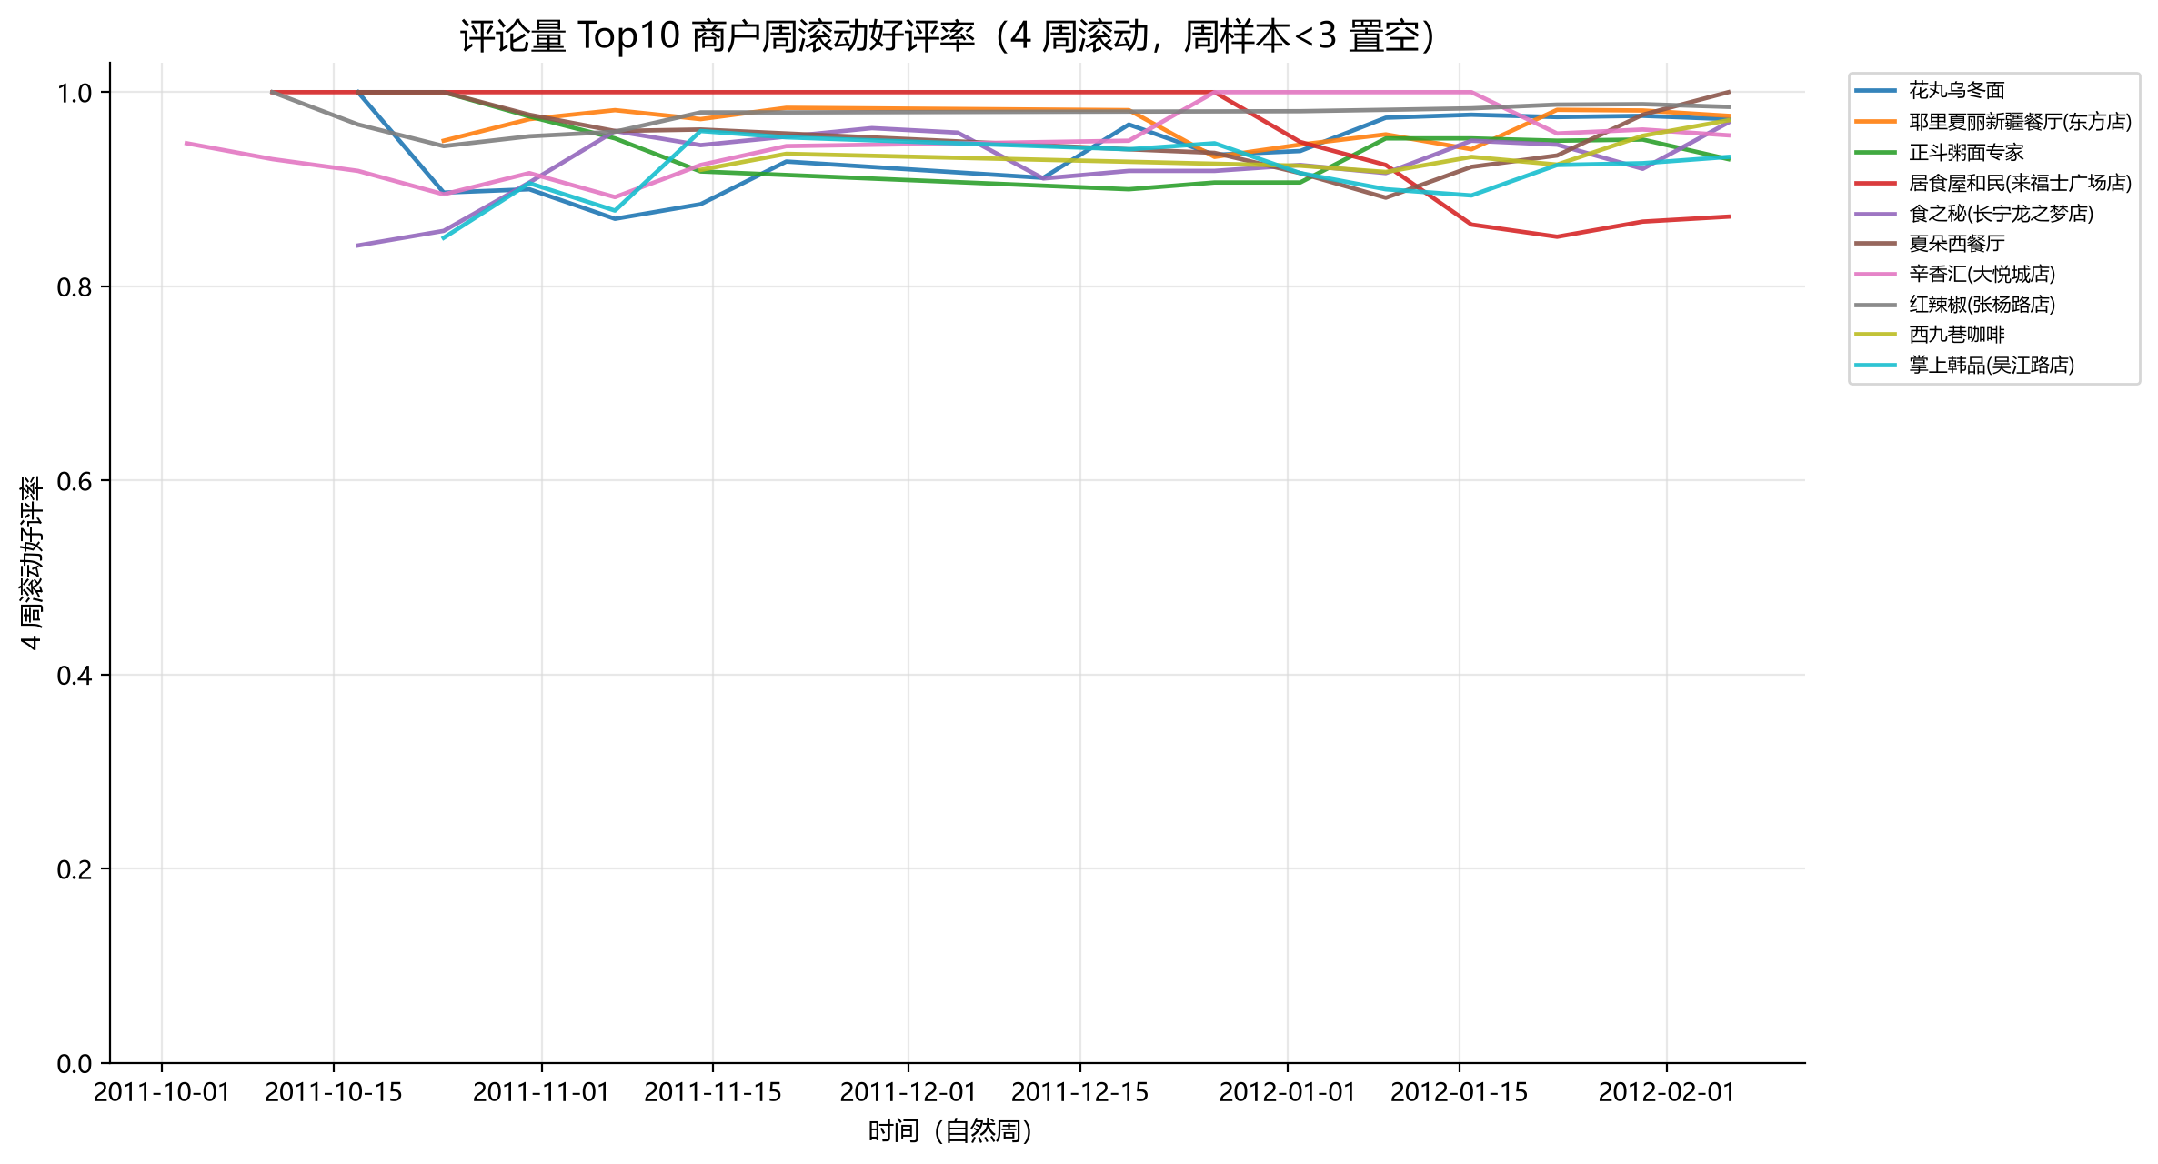
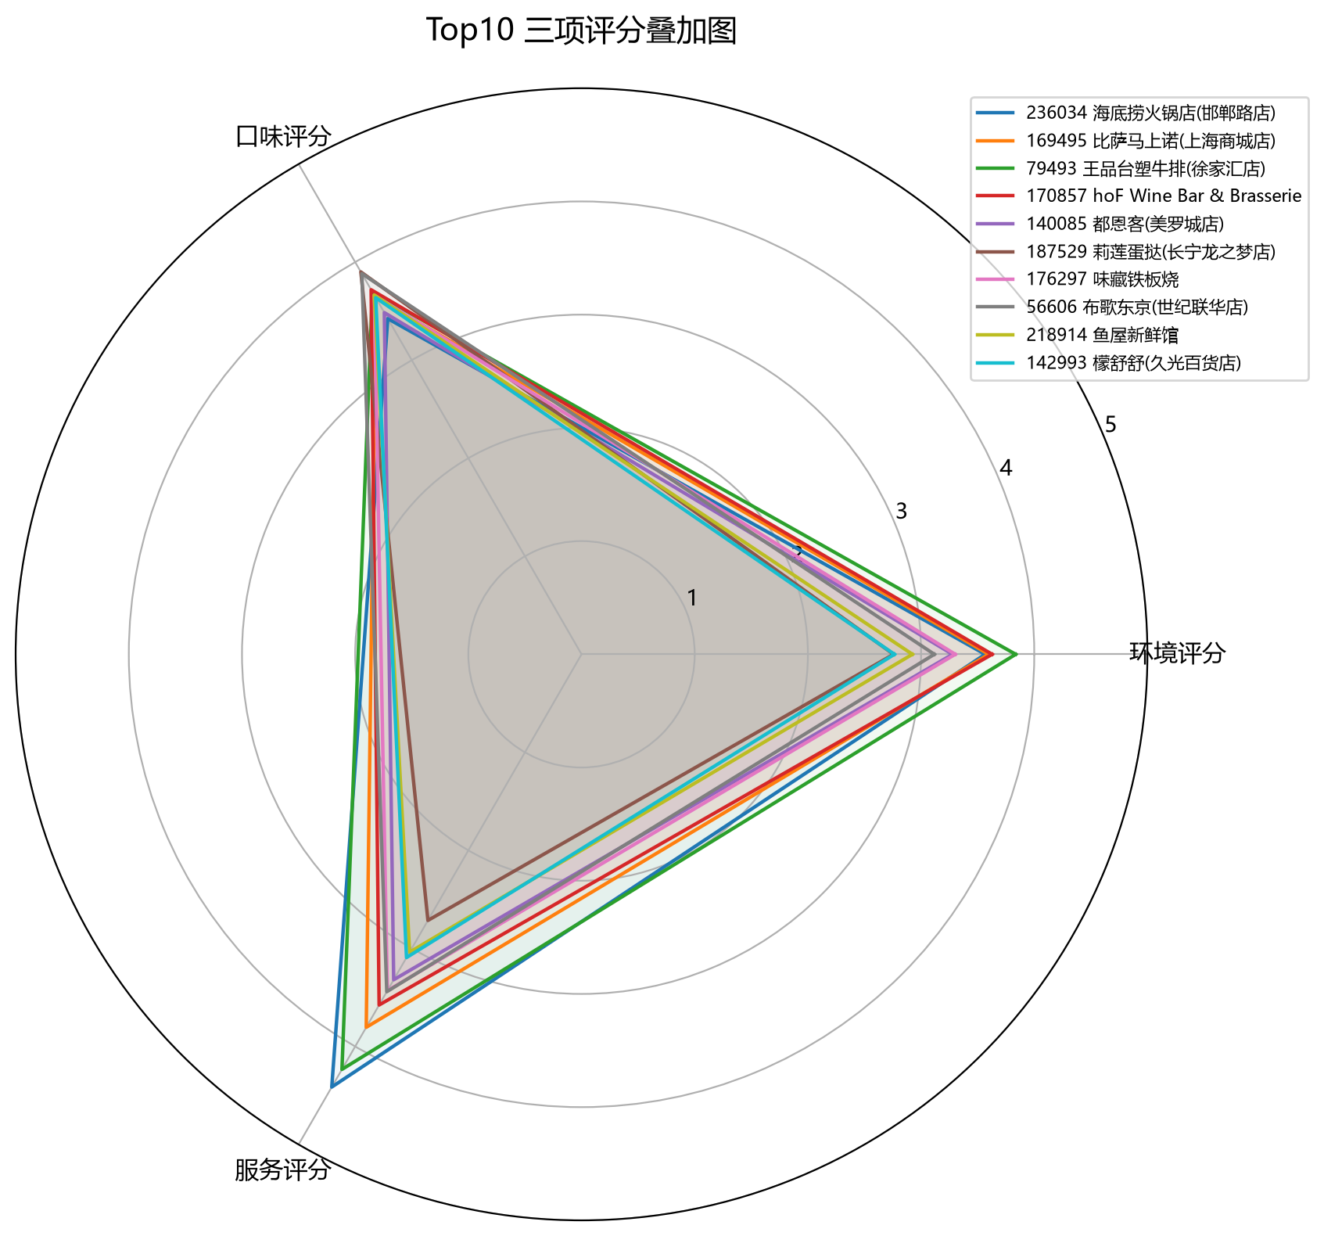
时间趋势与评分结构
周滚动好评率 + 环境 / 口味 / 服务雷达图
图 13 Top10 三项评分叠加图
图 11 评论量 Top10 商户周滚动好评率（4 周滚动，周样本<3 置空）
周好评率在 0.85–1.0 波动；三项评分中口味最高、环境≈服务
综合实验 1 · 文本分析
12 / 14

Slide 13
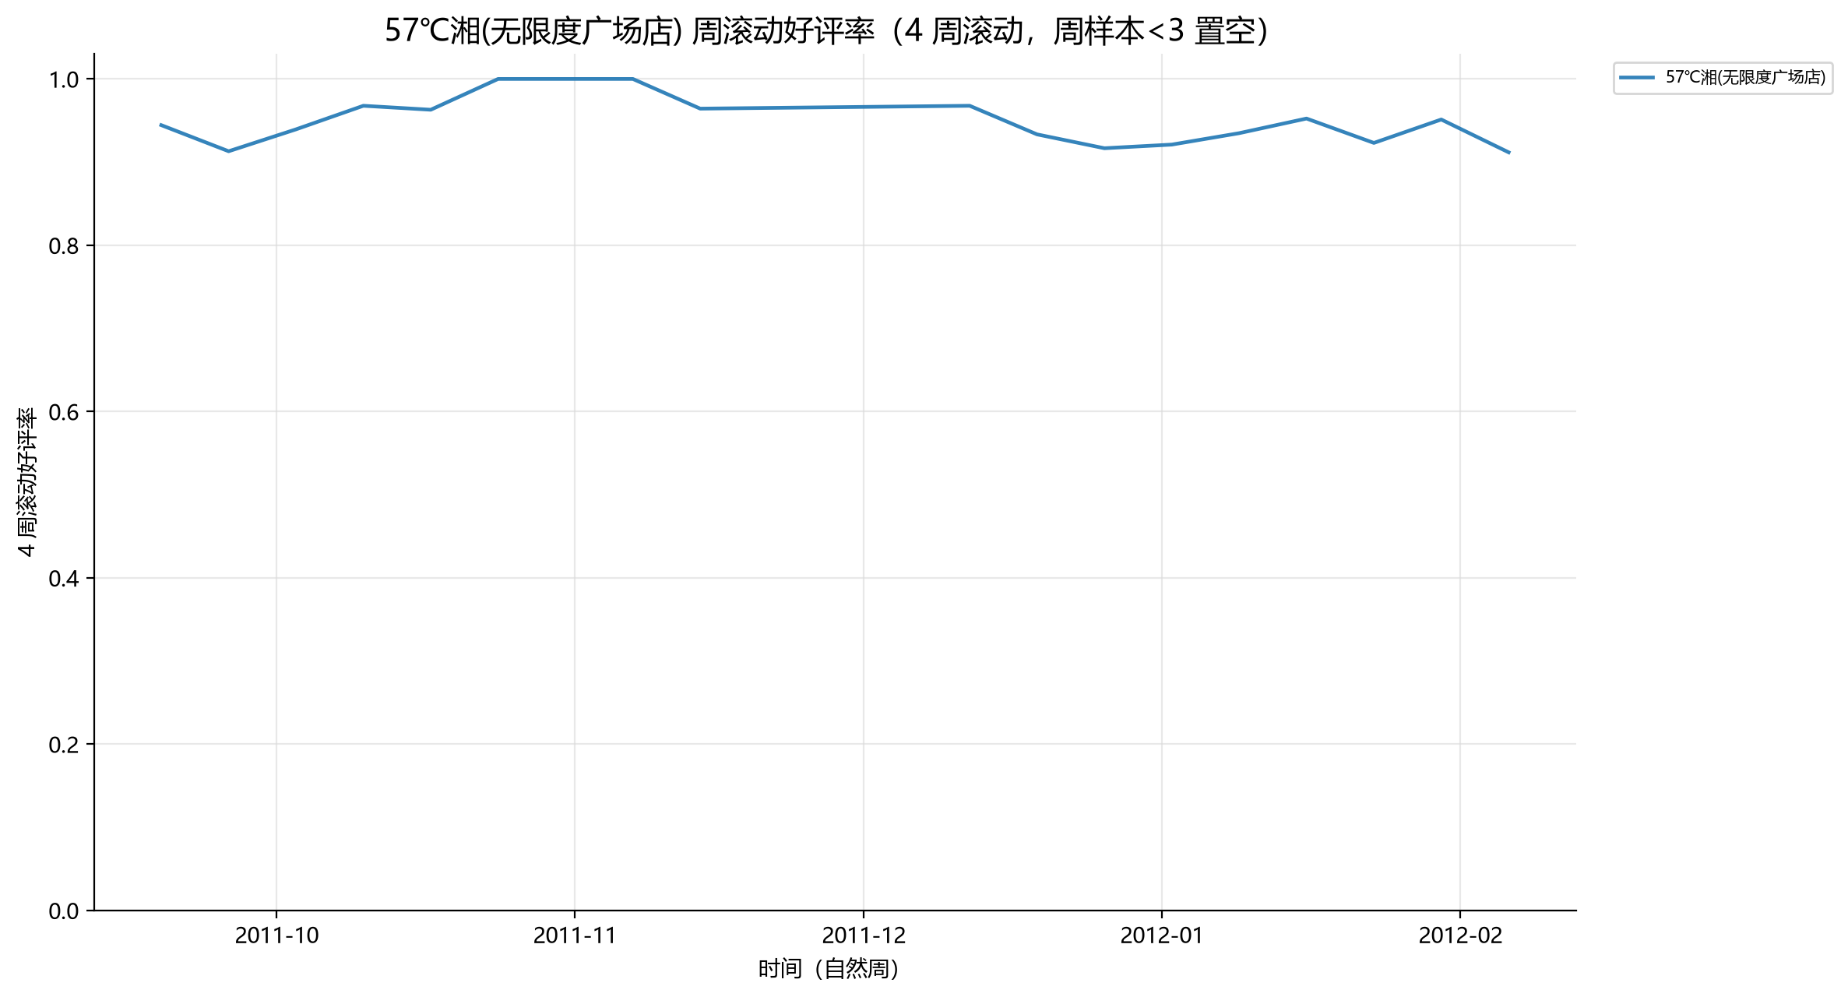
关键词查询与单店分析
示例：关键词“湘” → 57℃湘(无限度广场店)
1
输入关键词（名称或评论）
2
候选列表按样本量排序
3
选择商户 → 四张图
4
词云 / 好评率 / 雷达图 / 周趋势
演示店：207 条评论 / 160 条极化样本 / 20 个活跃周；
好评率 0.944，环境 4.1 / 口味 4.4 / 服务 4.0。
0.944
图 19 该店周滚动好评率（20 个活跃周）
该店好评率（全站 88.62%）
search_restaurants() + 单店四图，可复用到任意商户
综合实验 1 · 文本分析
13 / 14

Slide 14
结论与分工
完成 11 项任务；数据质量与口径决定结论
完成度
11 项任务全部实现：清洗分词、TF-IDF、3 模型对比、词云、商户可视化、单店查询
主结果
口径 A：LinearSVC accuracy 0.9403 / macro-F1 0.868；全量 194 万 0.9395 / 0.8699
关键判断
3.6 伪值必须掩码剔除；2009-07 前无评分；Top10 需样本阈值 + Wilson 平滑
可视化
好评 88.62%；词云呈“口味 > 环境 ≈ 服务”；单店四图可交互复用
不足与改进
分工与致谢
数据止于 2012 年且 2009-07 前无评分；未使用预训练模型对比；评论与星级存在少量不一致；商户名称缺失 14%。
成员A：数据与模型
成员B：文本可视化
成员C：统计可视化 + 交互 + 报告 / PPT
谢谢！欢迎提问
综合实验 1 · 文本分析
14 / 14

